Slide 1
Data Flow Diagram
By Ahmat Adil

Slide 2
Keuntungan DFD
Mudah melakukan implementasi kepada sistem
tergambarnya interelasi antar sistem dan subsistem
Dapat menkomunikasikan kebutuhan user

Slide 3
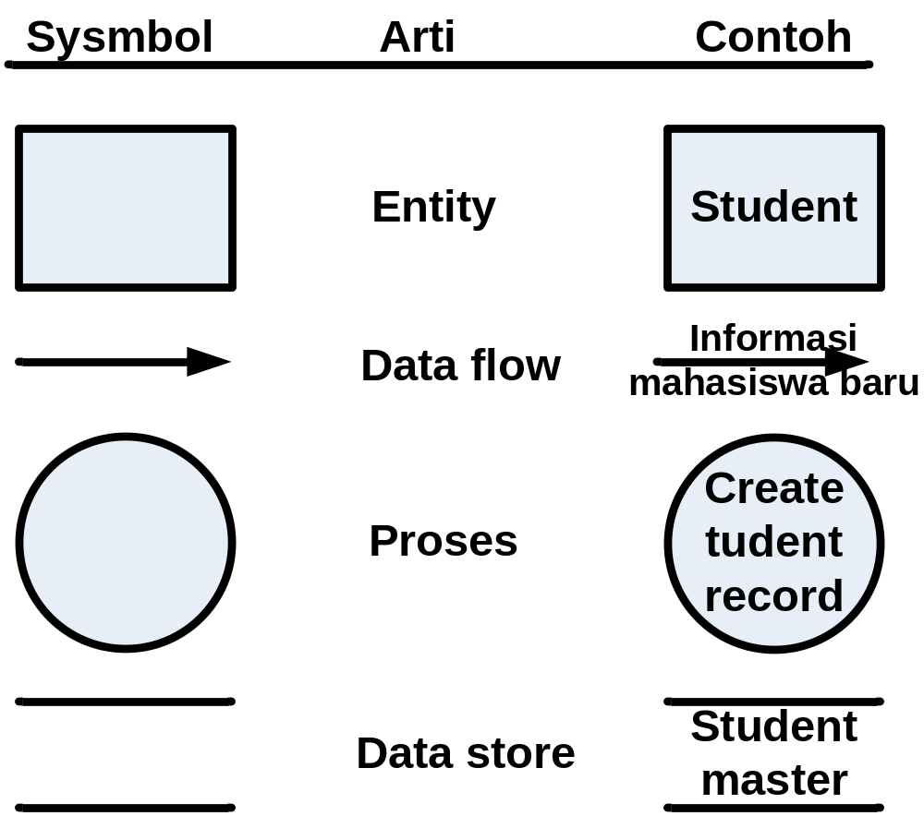
Symbol DFD

Slide 4
External entity
Kesatuan luar (external entity) merupakan (entity) di lingkungan luar sistem yang dapat berupa orang, sekelompok orang, divisi, depertemen, organisasi atau sistem lain yang berada di lingkungan luarnya yang akan memberikan input atau menerima output dari sistem.
Kesatuan luar dapat berupa :
  Suatu kantor, departemen atau divisi dalam perusahaan tapi diluar sistem yang dikembangkan.
  Orang atau sekelompok orangdi organisasi tapi diluar sistem yang dikembangkan.
  Sistem informasi lain diluar sistem yang sedang dikembangkan.
  Penerima akhir dari suatu laporan yang dihasilkan oleh sistem.

Slide 5
Arus Data
Arus data mengalir diantara proses, simpanan data (data store) dan Proses yang dapat berupa masukan untuk sistem atau hasil dari proses sistem dan dapat berbentuk :
  Formulis atau dokumen yang digunakan diperusahaan
  Laporan tercetak yang dihasilkan oleh sistem
  Tampilan / ouput dilayar komputer
  Masukan untuk komputer
  Data yang dibaca atau direkam kesuatu file

Slide 6
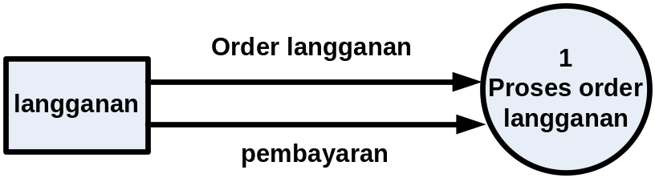
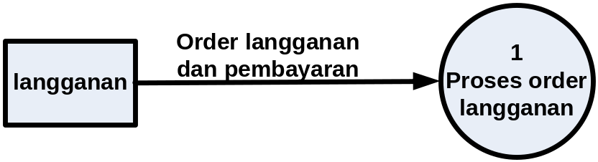
Konsep arus data
Konsep paket dari data (packet of data): bila dua atau lebih data yang mengalir dari suatu sumber yang sama ketujuan yang sama, harus dianggap sebagai suatu arus data yang tunggal.
  Salah
  Benar

Slide 7
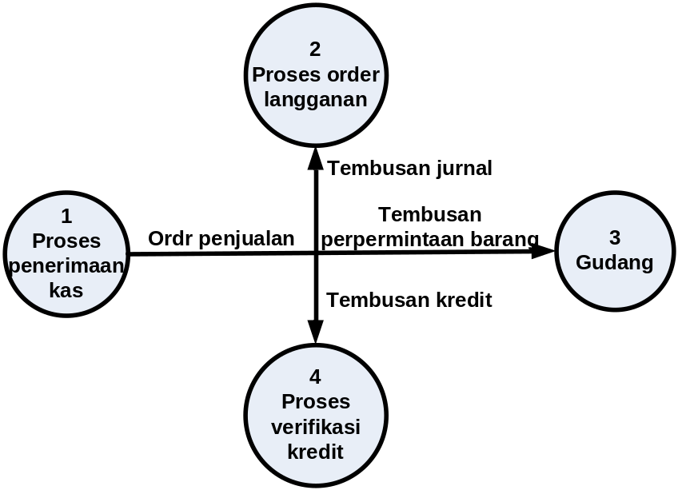
Konsep arus data menyebar
Sejumlah tembusan dari arus data yang sama dari sumber data yang sama ke tujuan yang berbeda.

Slide 8
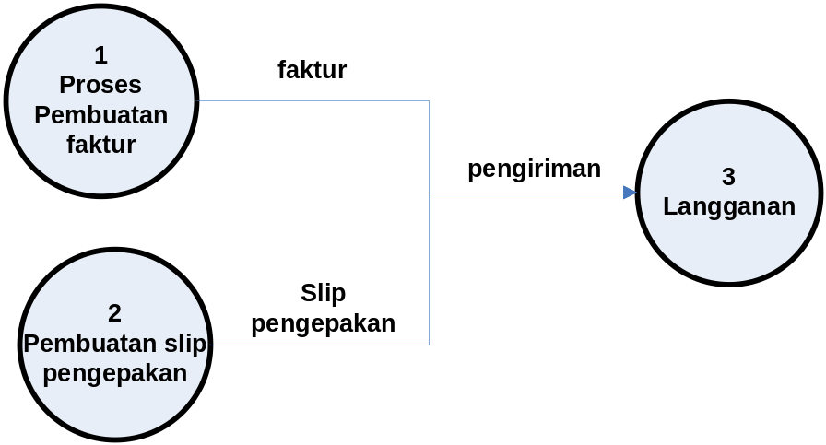
Konsep arus data mengumpul (converging data flow)
Beberapa arus data yang berbeda dari sumber yang berbeda bergabung bersama-sama menuju ke tujuan yang sama

Slide 9
Proses
Adalah kegiatan atau kerja yang dilakukan oleh orang, mesin atau komputer dari hasil suatu arus data yang masuk ke dalam proses untuk dihasilkan arus data yang akan keluar dari proses. Untuk PDFD proses dapat dilakukan oleh orang, mesin atau komputer, sedngkan untuk LDFD, proses hanya menunjukan proses dari komputer.

Slide 10
Identifikasi proses
Identifikasi proses :Umumnya berupa suatu angka yang menunjukan nomor acuan dari proses dan ditulis pada bagian atas dari proses.
Nama proses :menunjkan apa yang dikerjakan oleh proses. Biasanya berbentuk kalimat yang diawali dengan kata kerja.
Untuk PDFD nama pemroses harus disertakan

Slide 11
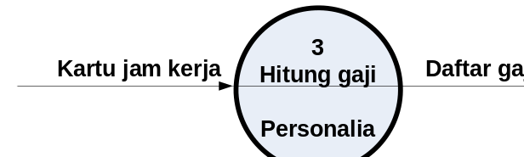
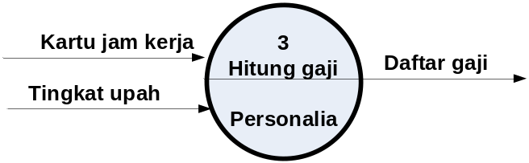
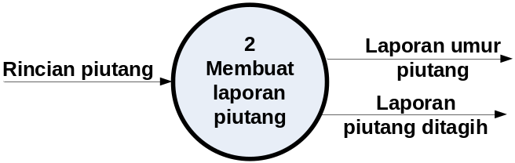
Suat proses yang menerima sebuah arus data dan menghasilkan sebuah arus data
Suat proses yang menerima lebih dari satu arus data dan menghasilkan sebuah arus data
Suat proses yang menerima sebuah arus data dan menghasilkan lebih dari satu arus data

Slide 12

Simpanan data
Dapat berup :
  Suatu file atau database di sistem komputer
  Arsip atau catatan manual
  Kotak tempat data dimeja seseorang
  Sebuah tabel acuan manual
  Suatu agenda atau buku

Slide 13
Hanya proses yang berhubungan dengan sipanan data
Arus data yang menuju ke simpanan data dari proses menunjukan proses update yang dapat berupa :
  Menambah
  Mengubah
  Dan menghapus data
Arus data yang berasal dari simpanan data ke proses menunjukan proses tersebut menggunakan data yang ada di simpanan data

Slide 14
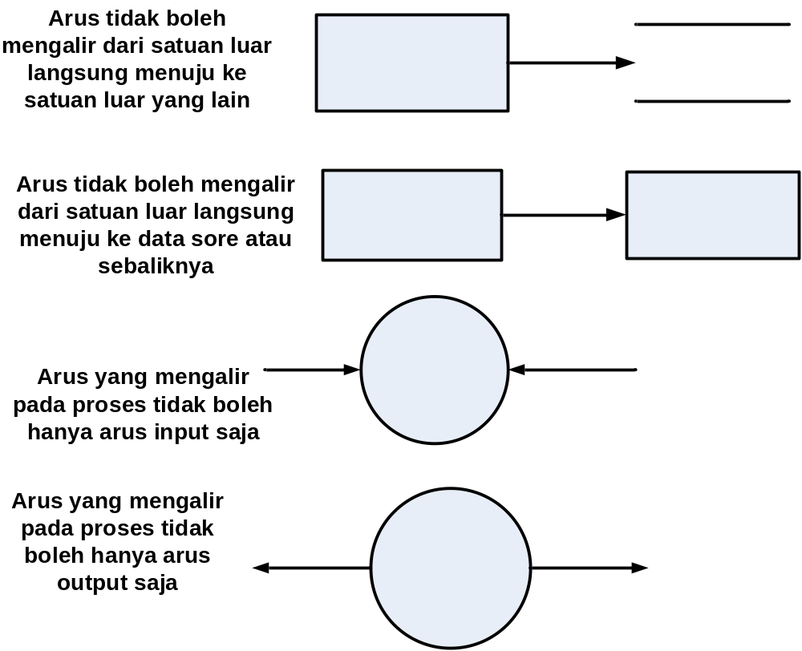
Penggambaran arus yang tidak diperkenankan

